Slide 1
ECMAScript 6
李海龙
互联网技术学院 教学总监
北京力鼎创软科技有限公司

Slide 2
目录
ECMAScript 6概述

Slide 3
ECMAScript 6概述

Slide 4
ECMAScript 6
ECMAScript 6.0（简称 ES 6，又称ECMAScript 2015、 ES 2015）是 JavaScript 语言的下一代标准
在2015年6月正式发布
ES6的目标，是使得 JavaScript 语言可以用来编写复杂的大型应用程序，成为企业级开发语言

Slide 5
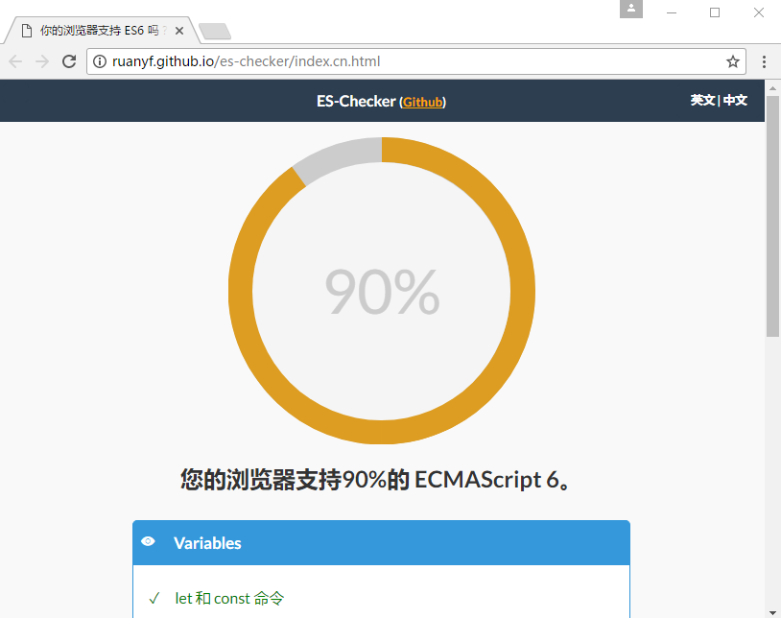
支持ES6的浏览器
浏览器支持情况： http://kangax.github.io/compat-table/es6/
浏览器支持检测： http://ruanyf.github.io/es-checker/index.cn.html
Microsoft Edge
Chrome
FireFox
Opera
Safari
Webkit

Slide 6
ES6转码器
将ES 6代码自动转换为ES 5代码
Babel 转码器
https://babeljs.io/
Traceur 转码器
https://github.com/google/traceur-compiler

Slide 7
let和const命令

Slide 8
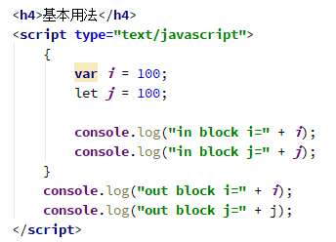
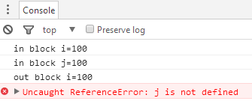
let命令
基本用法
var声明的变量为全局变量
let声明的变量只在let命令所在的代码块内有效

Slide 9
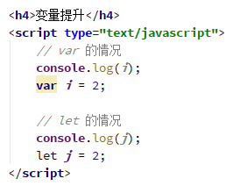

let命令
不存在变量提升
var命令会发生”变量提升“现象，即变量可以在声明之前使用，值为undefined
let命令所声明的变量一定要在声明后使用，否则报错

Slide 10
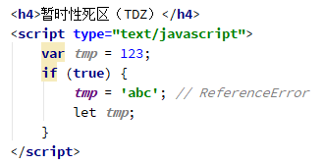
let命令
暂时性死区
ES6明确规定，如果区块中存在let和const命令，这个区块对这些命令声明的变量，从一开始就形成了封闭作用域。凡是在声明之前就使用这些变量，就会报错
在代码块内，使用let命令声明变量之前，该变量都是不可用的。这在语法上，称为“暂时性死区”（temporal dead zone，简称 TDZ）

Slide 11
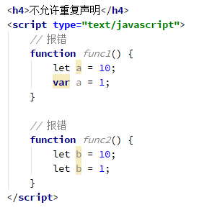
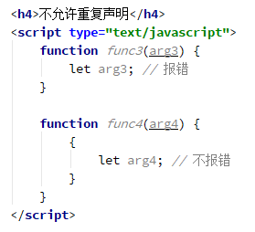
let命令
不允许重复声明
let不允许在相同作用域内，重复声明同一个变量

Slide 12
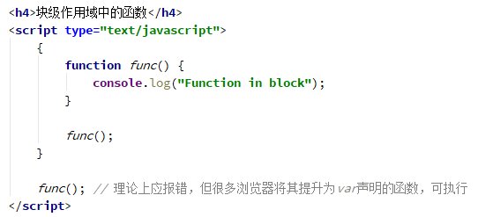
块级作用域
let命令为 JavaScript 新增了块级作用域
ES6 允许块级作用域的任意嵌套
外层不允许访问内层定义的变量，但内层可以访问外层定义的变量
ES6 允许在块级作用域之中声明函数。块级作用域之中，函数声明语句的行为类似于let，在块级作用域之外不可引用
注：此项在不同浏览器中存在不同解释方式

Slide 13
const命令
const声明一个常量。一旦声明，常量的值就不能改变
const一旦声明，就必须立即初始化，不能留到以后赋值
const的作用域与let命令相同：只在声明所在的块级作用域内有效
const实际上保证的，并不是变量的值不得改动，而是变量指向的那个内存地址不得改动
对于简单类型的数据（数值、字符串、布尔值），值就保存在变量指向的那个内存地址，因此等同于常量
对于复合类型的数据（主要是对象和数组），变量指向的内存地址，保存的只是一个指针，const只能保证这个指针是固定的，至于它指向的数据结构是不是可变的，就完全不能控制了

Slide 14
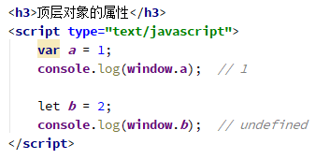
顶层对象的属性
顶层对象，在浏览器环境指的是window对象，在Node指的是global对象
在ES6中
var命令和function命令声明的全局变量，依旧是顶层对象的属性（与ES5兼容）
let命令、const命令、class命令声明的全局变量，不属于顶层对象的属性

Slide 15
变量的解构赋值

Slide 16
数组的解构赋值
ES6 允许按照一定模式，从数组和对象中提取值，对变量进行赋值，这被称为解构（Destructuring）

